Slide 1
地质灾害相关工作的安全生产
湖南科技大学地质系 肖拥军
2022年7月

Slide 2
地质灾害相关工作的安全生产
0 引言
1、安全生产法律要求
2、地质灾害的成因与分类
3、地质灾害防治工作内容—滑坡为例
4、地质灾害勘察工作安全生产—钻探为例
5、地质灾害治理工程施工安全生产—滑坡治理施工为例

Slide 3
0 引言
事件
危险源
危险源辨识
风险评价
安全绩效
地质灾害勘查：
钻探工程等
地质灾害治理：
抗滑桩施工等
安全科学
地质工程
学科交叉

Slide 4
海因里希法则
海因里希认为：人的不安全行为、物的不安全状态是事故的直接原因，事故预防工作的中心就是消除人的不安全行为和物的不安全状态。
因此，对于我们作业现场，只有消除风险隐患、杜绝违章行为，才能实现最终安全生产。

Slide 5
野外地质勘查典型事故
2012年2月19日晚，陕西省地质矿产勘查开发公司物化探分公司青海项目部3名队员在可可西里地区作业时失踪。推测三名队员有可能是驾车在冰面行驶时，不慎掉入了湖中。2013年2月5日，可可西里一牧民放牧时在赤布张措湖发现一具地质队员的遗骨。
2015年7月10日，中国地质大学（武汉）一位研究生在青海省野外作业时，搜救掉队同学时不幸坠崖身亡。

Slide 6
2021年11月云南哀牢山四名地质调查失联人员遇难：失温
按照计划，中国地质调查局昆明自然资源综合调查中心4名工作人员13日徒步进入哀牢山内部，翻过山脉到达玉溪市新平县完成预定任务。他们本计划于13日下午或14日上午下山，但并未在计划时间内下山。
据初步调查，这4名人员此次进山为开展森林资源调查，携带有罗盘、工兵铲、铁锹等工具以及约1天半的口粮，4名失联人员中，最大的32岁，最小的25岁，都曾当过兵。
2020年9月23日，中国地质调查局昆明自然资源综合调查中心在云南省昆明市挂牌成立，由原武警黄金部队第十支队转隶组建。
11月22日已找到，均已遇难。

Slide 7

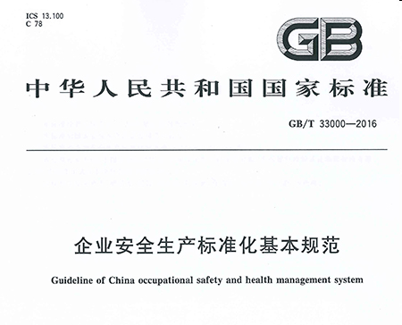
1、安全生产法律要求

Slide 8

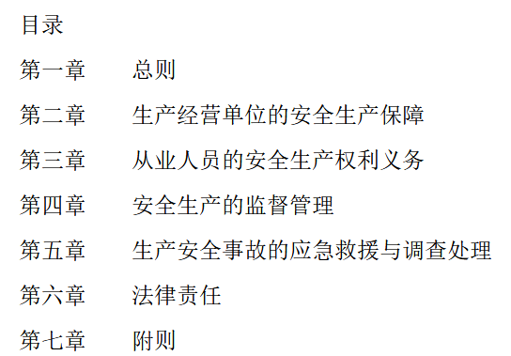
《中华人民共和国安全生产法》（2014年颁布主席令第十三号）
2014年8月31日第十二届全国人民代表大会常务委员会第十次会议通过全国人民代表大会常务委员会关于修改《中华人民共和国安全生产法》的决定，自2014年12月1日起施行。
《中华人民共和国安全生产法》（2021年6月修订版）自2021年9月1日起施行。
总则第四条生产经营单位必须遵守本法和其他有关安全生产的法律、法规，加强安全生产管理，建立、健全安全生产责任制和安全生产规章制度，改善安全生产条件，推进安全生产标准化建设，提高安全生产水平，确保安全生产。

Slide 9
第十八条 生产经营单位的主要负责人对本单位安全生产工作负有下列职责
(一)建立、健全本单位安全生产责任制;
(二)组织制定本单位安全生产规章制度和操作规程;
(三)组织制定并实施本单位安全生产教育和培训计划;
(四)保证本单位安全生产投入的有效实施;
(五)督促、检查本单位的安全生产工作，及时消除生产安全事故隐患;
(六)组织制定并实施本单位的生产安全事故应急救援预案;
(七)及时、如实报告生产安全事故。

Slide 10
第二十二条 生产经营单位的安全生产管理机构以及安全生产管理人员履行下列职责：
(一)组织或者参与拟订本单位安全生产规章制度、操作规程和生产安全事故应急救援预案;
(二)组织或者参与本单位安全生产教育和培训，如实记录安全生产教育和培训情况;
(三)督促落实本单位重大危险源的安全管理措施;
(四)组织或者参与本单位应急救援演练;
(五)检查本单位的安全生产状况，及时排查生产安全事故隐患，提出改进安全生产管理的建议;
(六)制止和纠正违章指挥、强令冒险作业、违反操作规程的行为;
(七)督促落实本单位安全生产整改措施。

Slide 11
《企业安全生产标准化基本规范》
《企业安全生产标准化基本规范》，于2010年4月15日公布， 自2010年6月1日起施行，这意味着我国广大企业的安全生产标准化工作将得到规范。本标准由国家安全生产监督管理总局提出，由全国安全生产标准化技术委员会归口。新版《企业安全生产标准化基本规范》(GB/T 33000-2016)于2017年4月1日起正式实施。
国务院关于进一步加强企业安全生产工作的通知（国发〔2010〕23号）
全面开展安全达标。深入开展以岗位达标、专业达标和企业达标为内容的安全生产标准化建设，凡在规定时间内未实现达标的企业要依法暂扣生产许可证和安全生产许可证，责令停产整顿；对整改逾期未达标的，地方政府要予以关闭。

Slide 12
《企业安全生产标准化基本规范》
（GB/T33000-2016）
1、范围
本标准规定了企业安全生产标准化管理体系建立、保持与评定的原则和一般要求，以及目标职责、制度化管理、教育培训、现场管理、安全风险管控及隐患排查治理、应急管理、事故管理和持续改进8个体系的核心技术要求。
本标准适用于工矿企业开展安全生产标准化建设工作，有关行业制修订安全生产标准化标准、评定标准，以及对标准化工作的咨询、服务、评审、科研、管理和规划等。其他企业和生产经营单位等可参照执行。

Slide 13
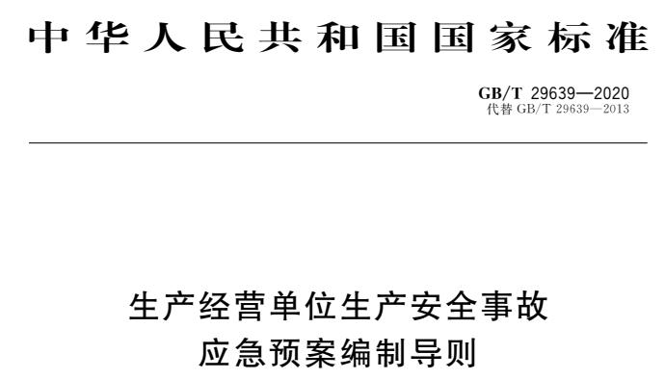
2021-4-1实施

Slide 14
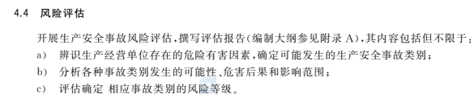
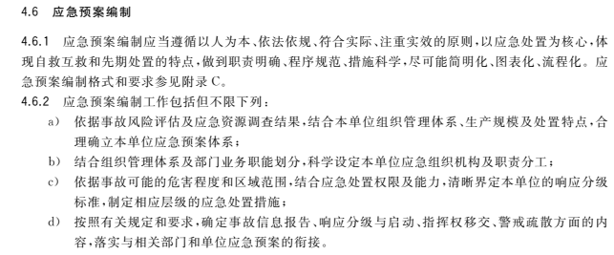
需要强调一线生产现场的 风险评估和应急预案

Slide 15
《中华人民共和国安全生产法》 第六章 法律责任
第九十条负有安全生产监督管理职责的部门的工作人员,有下列行为之一的,给予降级或者撤职的处分;构成犯罪的,依照刑法有关规定追究刑事责任:
(一)对不符合法定安全生产条件的涉及安全生产的事项予以批准或者验收通过的
(二)发现未依法取得批准、验收的单位擅自从事有关活动或者接到举报后不予取缔或者不依法予以处理的
(三)对已经依法取得批准的单位不履行监督管理职责,发现其不再具备安全生产条件而不撤销原批准或者发现安全生产违法行为不予查处的。
(四)在监督检查中发现重大事故隐患,不依法及时处理的。
负有安全生产监督管理职责的部门的工作人员有前款规定以外的滥用职权、玩忽职守、徇私舞弊行为的,依法给予处分;构成犯罪的,依照刑法有关规定追究刑事责任。

Slide 16
2019年12月9日，山东省应急管理厅，山东省高级人民法院、山东省人民检查院、山东省公安厅四部门联合出台了《关于强化企业安全生产主体责任落实的意见》（以下简称《意见》），突出企业责任落实重点，建立了事故责任追究四项制度，督促企业安全生产主体责任进一步落实。
《意见》明确事故刑事责任立案标准，即对发生事故造成1人及以上死亡，3人重伤、100万元以上经济损失的企业启动刑事调查。
《意见》自印发之日施行，有效期至2024年12月8日。

Slide 17
山东公布栖霞金矿事故调查处理结果，45名相关责任人员被问责
2021年1月10日13时13分许，山东五彩龙投资有限公司栖霞市笏山金矿在基建施工过程中，回风井发生爆炸事故，造成22人被困。经全力救援，11人获救，10人死亡，1人失踪，直接经济损失6847.33万元。
经山东省事故调查组认定，该事故是一起由于违规存放使用民用爆炸物品和井口违规动火作业引发的重大生产安全责任事故。
调查同时认定，山东五彩龙投资有限公司和栖霞市均构成迟报瞒报。
山东五彩龙投资有限公司法定代表人贾巧遇和时任栖霞市委书记姚秀霞，市委副书记、市长朱涛，因负有迟报瞒报事故责任，目前由公安机关立案侦查。
对烟台市委、市政府主要负责人等28名公职人员给予党纪政务处分和组织处理。

Slide 18
工程地质、岩土工程 安全事故实例
2015年12月20日 深圳渣土场滑坡
2021.6.15 南京某基坑工程坍塌事故调查公布 勘查设计负责人追究刑事责任 ,勘察单位已提起行政诉讼
2022年1月3日 贵州毕节工地山体滑坡事件
2022年4月29 望城区居民自建房倒塌事故

Slide 19
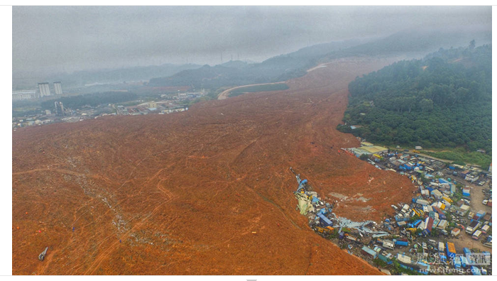
2015年12月20日 深圳滑坡体是近2年人工堆起来的渣土场 .滑坡事故中已有76人失联,共造成33栋建筑物被掩埋或不同程度损坏，覆盖面积约38万平方米。
国务院深圳光明新区“12·20”滑坡灾害调查组经调查认定，此次滑坡灾害由受纳场渣土堆填体滑动引起，不是山体滑坡，不属于自然地质灾害，是一起生产安全事故。

Slide 20
2死3伤！南京银行科教创新园二期6.15基坑工程坍塌事故调查公布
2021年6月15日16时48分左右，位于南京高新区（浦口园）的南京银行科教创新园二期项目北侧基坑发生局部坍塌事故，事故造成2人死亡，2人轻伤，1人轻微伤，1辆渣土车和5台挖掘机被埋，共造成直接经济损失989.73万元。
一般生产安全责任事故。勘查、设计负责人追究刑事责任。

Slide 21
被追究刑责！勘察单位不服！已起诉并提交申诉书！
2022年5月30日，南京市浦口区应急管理局对南京银行科教创新园二期项目“6.15”基坑工程局部坍塌事故处罚案处理结果举行公开听证会。
听证申请人南京市苏杰岩土勘察设计有限公司在听证申诉书中提出，公布的调查处理结果明确：“勘察报告结论与现场坍塌区域验证性勘察及实际情况不相符。”
南京苏杰公司对“6.15”事故处罚案处理不服，对南京市浦口区政府提起行政诉讼，南京市中级人民法院已正式受理。

Slide 22
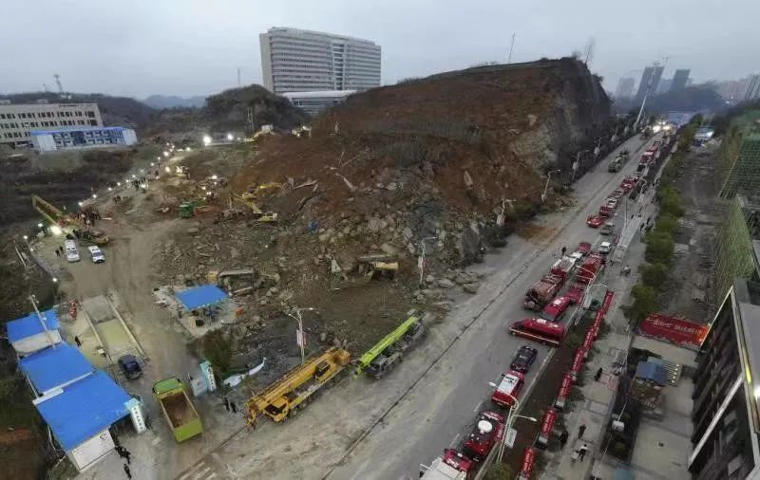
2022年1月3日贵州毕节工地山体滑坡事件：
3.5万方的岩土体从工地的山坡上滑落，滑坡共导致14人死亡，3人受伤。

Slide 23
2、地质灾害的成因与分类
根据2003年11月19日国务院颁发的《地质灾害防治条例》（中华人民共和国国务院令第394号）规定，地质灾害，包括自然因素或者人为活动引发的危害人民生命和财产安全的山体崩塌、滑坡、泥石流、地面塌陷、地裂缝、地面沉降等与地质作用有关的灾害。
由降雨、融雪、地震等因素诱发的称为自然地质灾害，由工程开挖、堆载、爆破、弃土等引发的称为人为地质灾害。
斜坡稳定是相对的，地质灾害的发育过程也是地貌演化过程。

Slide 24
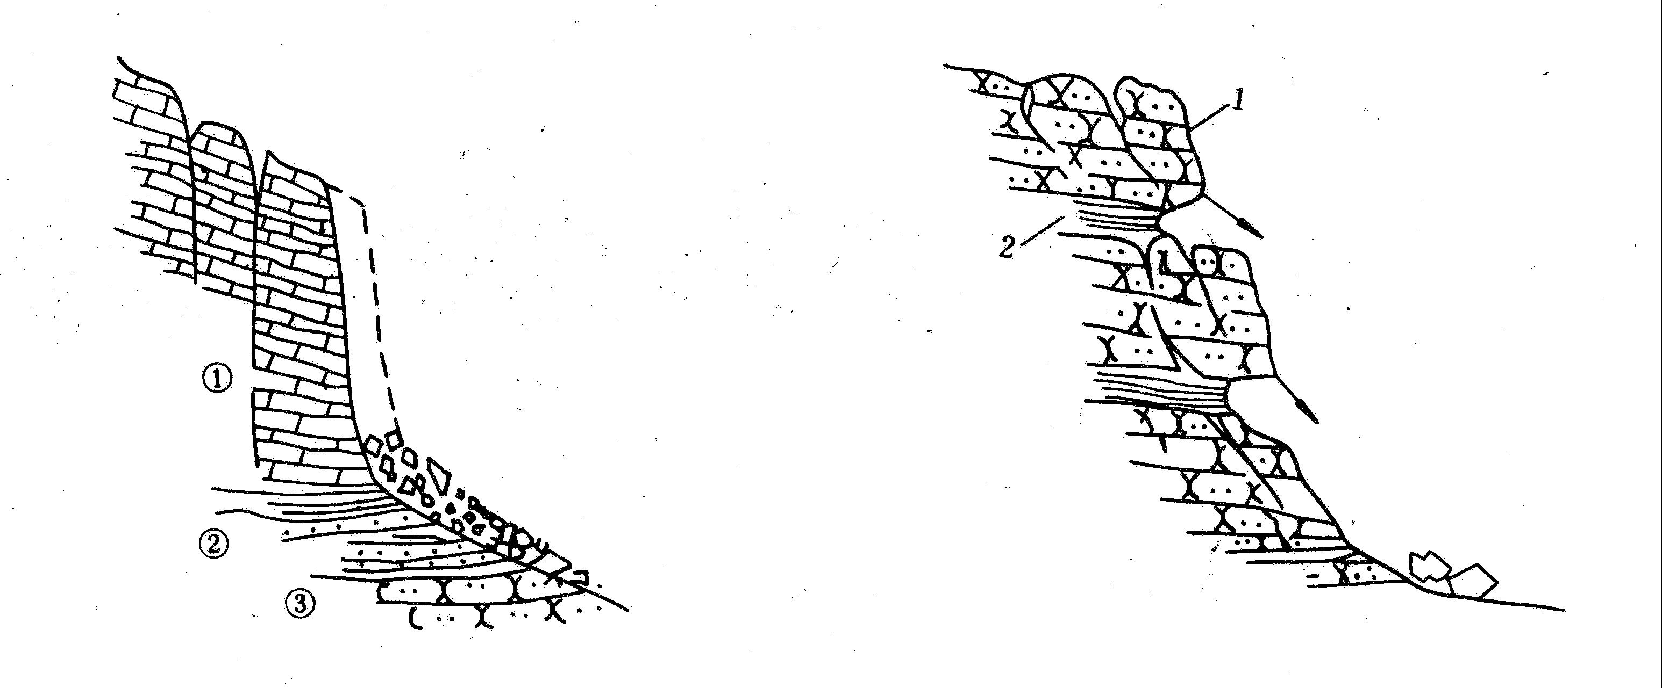
2.1 崩塌
斜坡被陡倾的破裂面分割而成的岩土体，突然脱离母体并以垂直位移运动为主，以翻滚、跳跃、坠落方式而堆积于坡脚，这种现象和过程即称为崩塌。

Slide 25
崩塌产生条件、因素
内因
→主导因素
地形地貌: 高而陡斜坡
岩性条件：坚硬厚层岩石，节理发育
地质构造：结构面组合，陡倾张裂缝。
外因
→诱发因素
风化作用
气象与水的影响
人类活动
其它诱发因素-如地震等

Slide 26
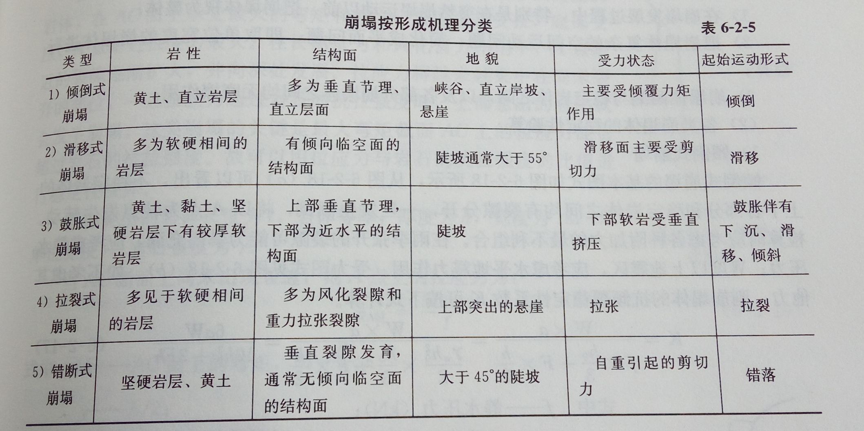
崩塌按形成机理分类 —《工程地质手册》

Slide 27
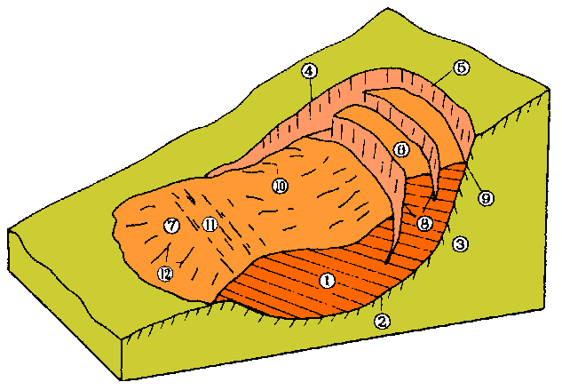
2.2 滑坡
斜坡岩土体沿着贯通的剪切破坏面（带），产生以水平运动为主的现象，称为滑坡。滑坡的机制是某一滑移面上剪应力超过了该面的抗剪强度所致。
滑坡发育过程 稳定性变化情况。

Slide 28
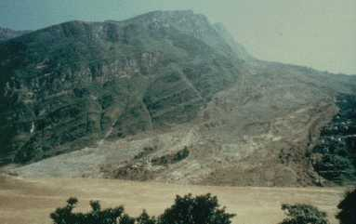
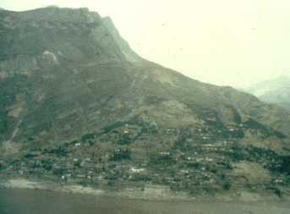
1985年6月12日3点52分，由于后部岩崩加载，导致新滩滑坡复活。所幸的是由于预报准确，新滩镇全镇1371人全部安全转移。

Slide 29
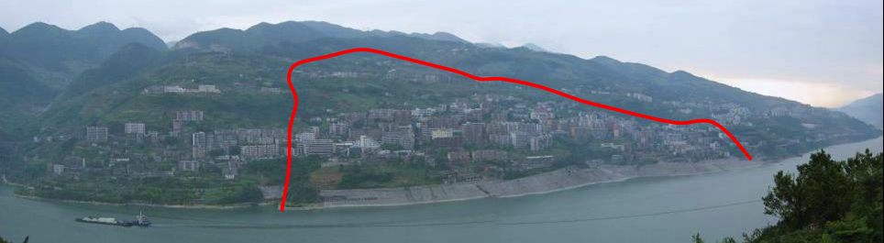
三峡库区黄土坡滑坡的认识过程：
黄土坡滑坡体是三峡库区四大滑坡之一, 自1979-2001年来进行多次勘察。
1981-1982年 初期勘察成果认为黄土坡只存在浅层局部失稳的问题，并作为移民城镇；
1990-2001年 后期勘察成果认为黄土坡滑坡是一个多期次、多个堆积体组成的大型复合变形体；
2003-2004年 三峡水库蓄水以后，滑坡的深部位移监测结果显示滑坡发生了较明显的位移；
2009-2013年 中国地质大学（武汉）在三峡库区巴东县建设的野外大型综合试验场 ，在隧道中揭露了深层滑坡滑带。
2008-2017年 累计投入超过10亿避险搬迁费并再次搬迁移民。

Slide 30
滑坡分类
按岩土体类型分类
（1）粘性土滑坡
（2）黄土滑坡
（3）堆填土滑坡
（4）堆积土滑坡
（5）破碎石滑坡
（6）完整岩石滑坡
土质滑坡
滑坡
岩质滑坡

Slide 31
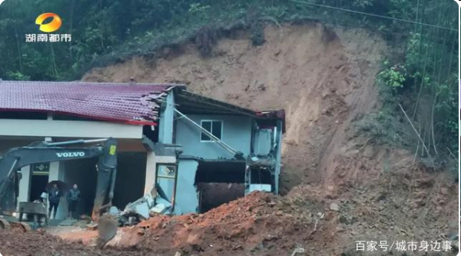
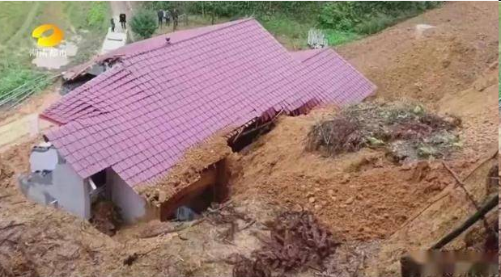
2021年4月12日零时30分，益阳市桃江县武潭镇崇山坪村黄茅村片杨家湾组发生1起滑坡地质灾害，造成1人死亡、2间房屋损毁，直接经济损失30万元。
诱发原因：前期持续强降雨。
主要原因：就是切坡建房。受灾房屋2020年4月切坡修建、9月建成，切坡高度18m、后墙距坡脚不足5m，存在极大的地质灾害风险隐患。

Slide 32
2.3 泥石流
泥石流是泥、砂、石块等碎屑物与水、气形成的运动性物流. 它发生在山区，是由暴雨或融雪所激发，固体碎屑与水共同在重力作用下发生的暂时性洪流。
突然暴发，历时短暂，来势凶猛，能量巨大，破坏力大。

Slide 33
2006年7月碧利斯台风导致湖南全省346人死亡 资兴死亡197人 ？？
一是独特的地质条件受暴雨影响，极易引发地质灾害。郴州市所属县市地质结构主要由花岗岩、浅变质岩等发育而成，表面因风化而形成的砂砾土，颗粒间隙大、透水性强、粘性差。尤其是浅部风化强烈，风化层厚达2米左右而且松散，地表还有一定厚度的残堆积层分布，成为泥石流固体物的主要来源。这种独特的地质条件，一旦遇上大暴雨，就迅速诱发为山体滑坡和泥石流。这次特大暴雨造成郴州市发生山体滑坡和泥石流8000多处，其中资兴市3000多处。
二是山区村民住房大多建于山坡或河流旁边，受山洪暴发的直接威胁，容易造成人员伤亡。

Slide 34
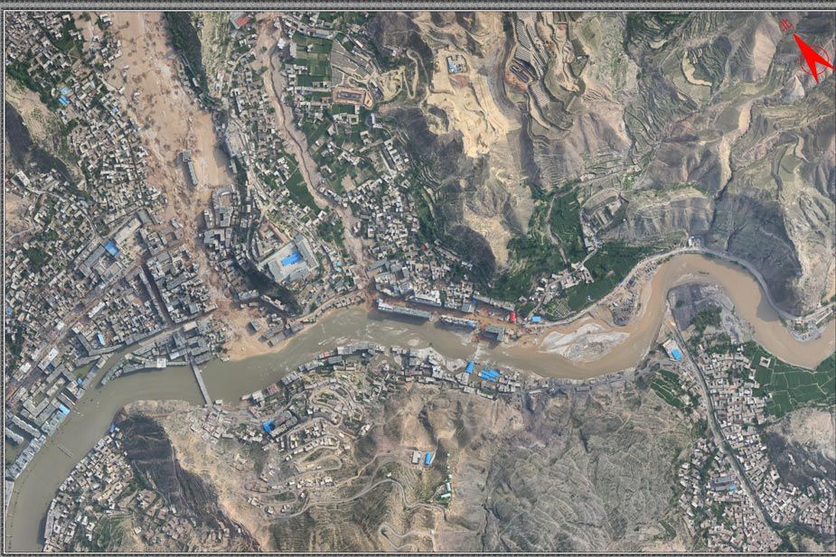
2010年8月7日22时许，甘南藏族自治州舟曲县突降强降雨，县城北面的罗家峪、三眼峪泥石流下泄，由北向南冲向县城，造成沿河房屋被冲毁，泥石流阻断白龙江、形成堰塞湖。据中国舟曲灾区指挥部消息，截至21日，舟曲“8·8”特大泥石流灾害中遇难1434人，失踪331人，累计门诊人数2062人。

Slide 35
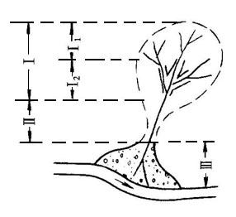
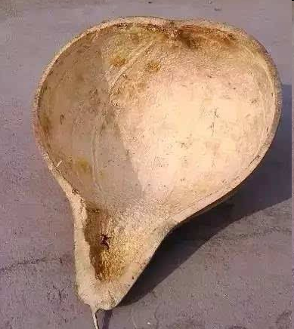
泥石流的形成条件
地形条件：
形成区(瓢状开阔地段）、
流通区（狭窄深陡峡谷）、
堆积区（开阔平坦山前平原或河谷阶地）；
2.地质条件：构造活跃，岩层破碎，风化强烈。流域内有丰富的碎屑物质来源（不稳定的松散堆积物）；
3.水文气象条件：强烈的暂时性地表径流（暴雨、融雪、溃坝）。
4、人文因素：滥伐山林，弃渣堆石。

Slide 36
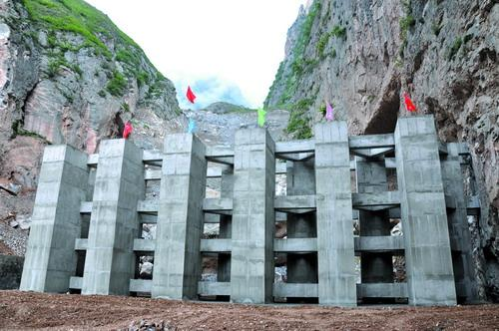
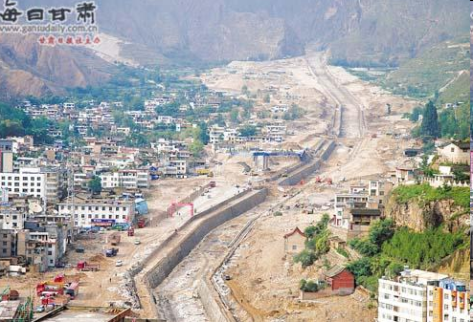
总投资逾1.5亿元的三眼峪沟泥石流灾害治理工程采用拦排结合的治理方案，为舟曲县城设置了三道安全防线：10座重力式拦挡坝和5座格栅坝 、2.16公里的排导堤以及主排导堤上部的复式挡墙

Slide 37
2.4 崩塌、滑坡、泥石流的联系与区别
暴雨冲刷后 崩塌、滑坡体可转化为泥石流；
崩塌堆积物在崩塌冲击作用下可转化为滑坡；
崩塌、滑坡可能误判，崩塌、滑坡的定性认识会决定稳定性评价及治理是否有效。

Slide 38
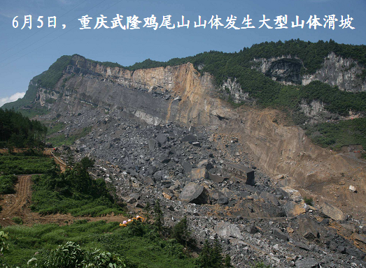
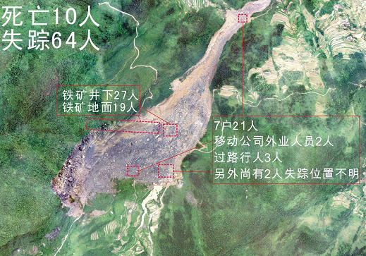
2009年

Slide 39
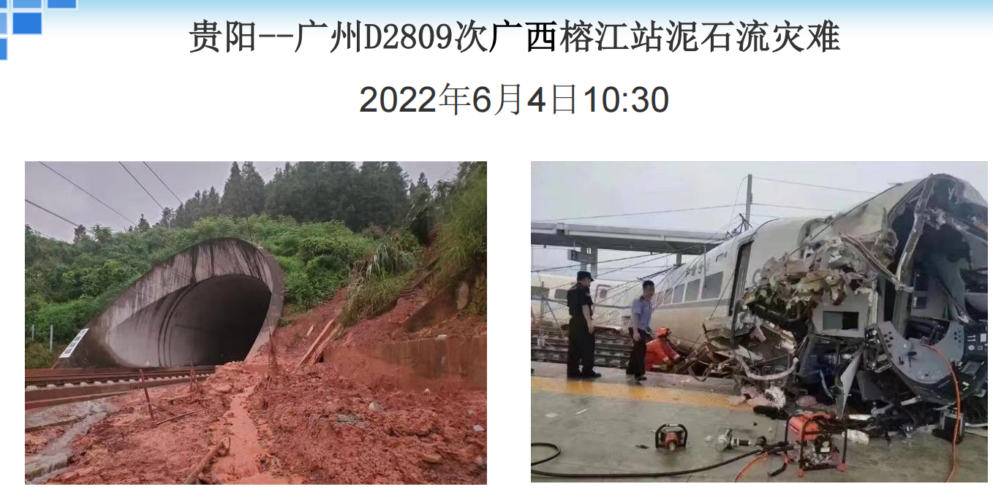
2.5 地质灾害诱发的次生灾害

Slide 40
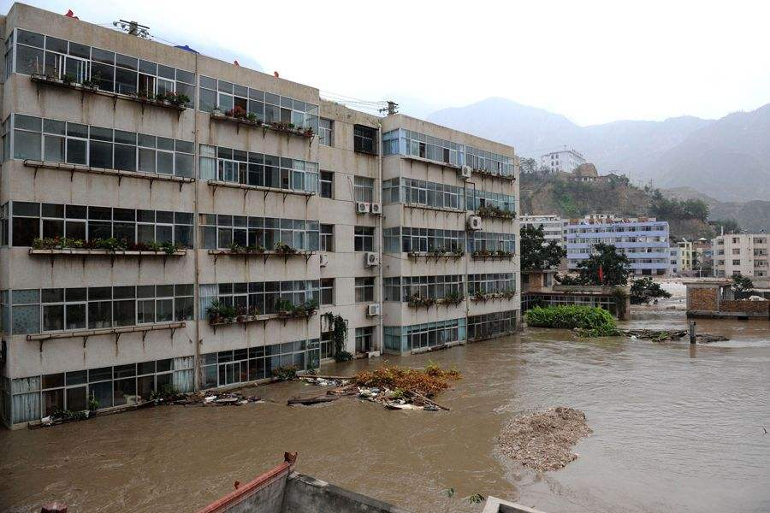
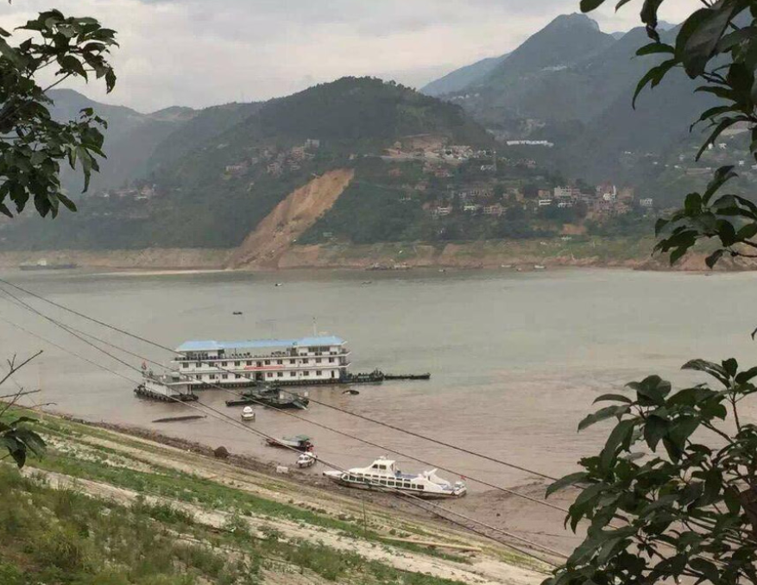
泥石流堵江、滑坡堵江、滑坡涌浪

Slide 41
2.6 湖南1:1万县域地质灾害调查 安全生产
防疫要求
交通安全
防中暑
动物伤害：狗、蛇、黄蜂
意外伤害：摔跤、扭脚、踩到铁钉
洪水、崩塌、滑坡（雨季）

Slide 42
三、地质灾害防治工作内容
—以滑坡为例
—地质灾害 勘察
—地质灾害防治 设计
—地质灾害治理工程 施工

Slide 43
3.1 滑坡勘察工作内容
地质灾害勘察与岩土工程勘察联系和区别：
工作方法和手段：基本一致。
学科属性有差别：地质学科 VS 土木学科
工作目标不一样：地质体稳定性 VS 持力层
主管部门不一样：国土厅 VS 住建厅

Slide 44
滑坡勘察技术
遥感勘察
地表测绘
物探
钻探
井探、硐探、槽探

Slide 45
钻探
用于了解滑坡内部组成与结构，包括岩土组成、滑面(带)的情况、及地下水状态，观测深部位移，采集各类岩土样品。

Slide 46
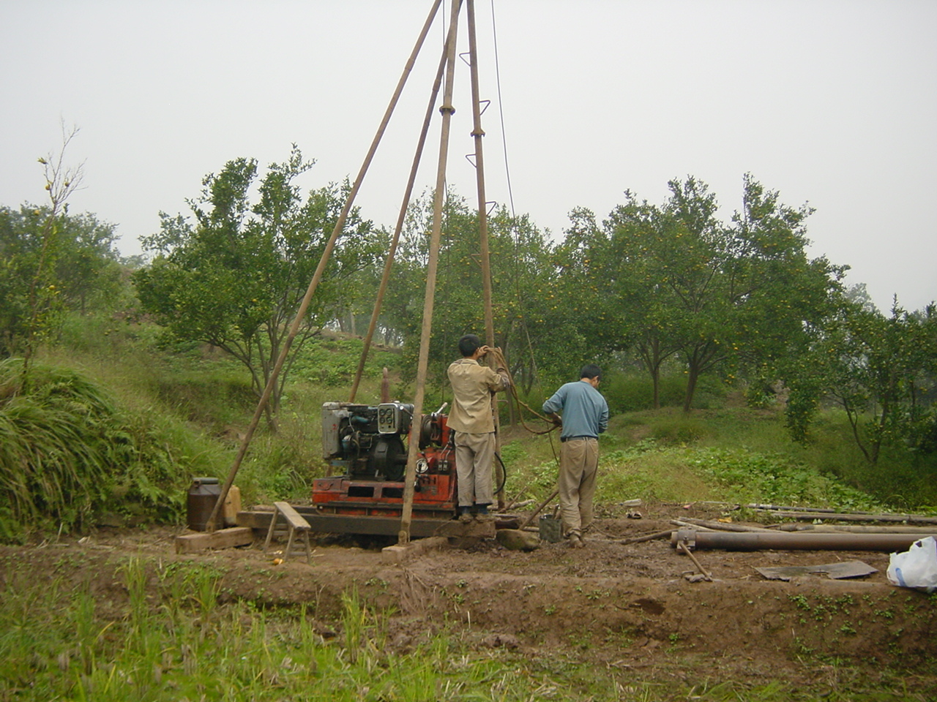
关键：钻孔位置、岩芯采取等

Slide 47
3.2 滑坡的治理措施
主
要
滑
坡
治
理
措
施
分
类
表
绕
避
排
水
力
学
平
衡
滑带土改良
1.
改移线路
1.
地表排水
1.
减重工程
1.
化学注浆
2.
用隧道避开滑坡
①滑体外截水沟
2.
反压工程
2.
旋喷桩
3.
用桥跨越滑坡
②滑体内排水沟
①土堤
(
护道
)
3.
石灰桩
4.
清除滑体
③自然沟防渗
②片石垛
4.
石灰砂桩
2.
地下排水
3.
支挡工程
5.
焙烧
①截水盲沟
①抗滑挡墙
②盲（隧）洞
②挖孔抗滑桩
③平孔群排水
③钻孔抗滑桩
④垂直孔群排水
④锚索
抗滑桩
⑤井群抽水
⑤锚索
⑥虹吸排水
⑥支撑盲沟
⑦支撑盲沟
⑦抗滑键
⑧边坡渗沟
⑧排架桩
⑨洞
—
孔联合排水
⑨刚架桩
⑩电渗排水
⑩刚架锚索桩

Slide 48
常用防治工程设计
1 抗滑桩
2 排水工程
3 削方减载工程
4 重力式抗滑挡土墙
5 格构锚固
6 预应力锚索
7 护坡工程
8 锚杆（索）

Slide 49
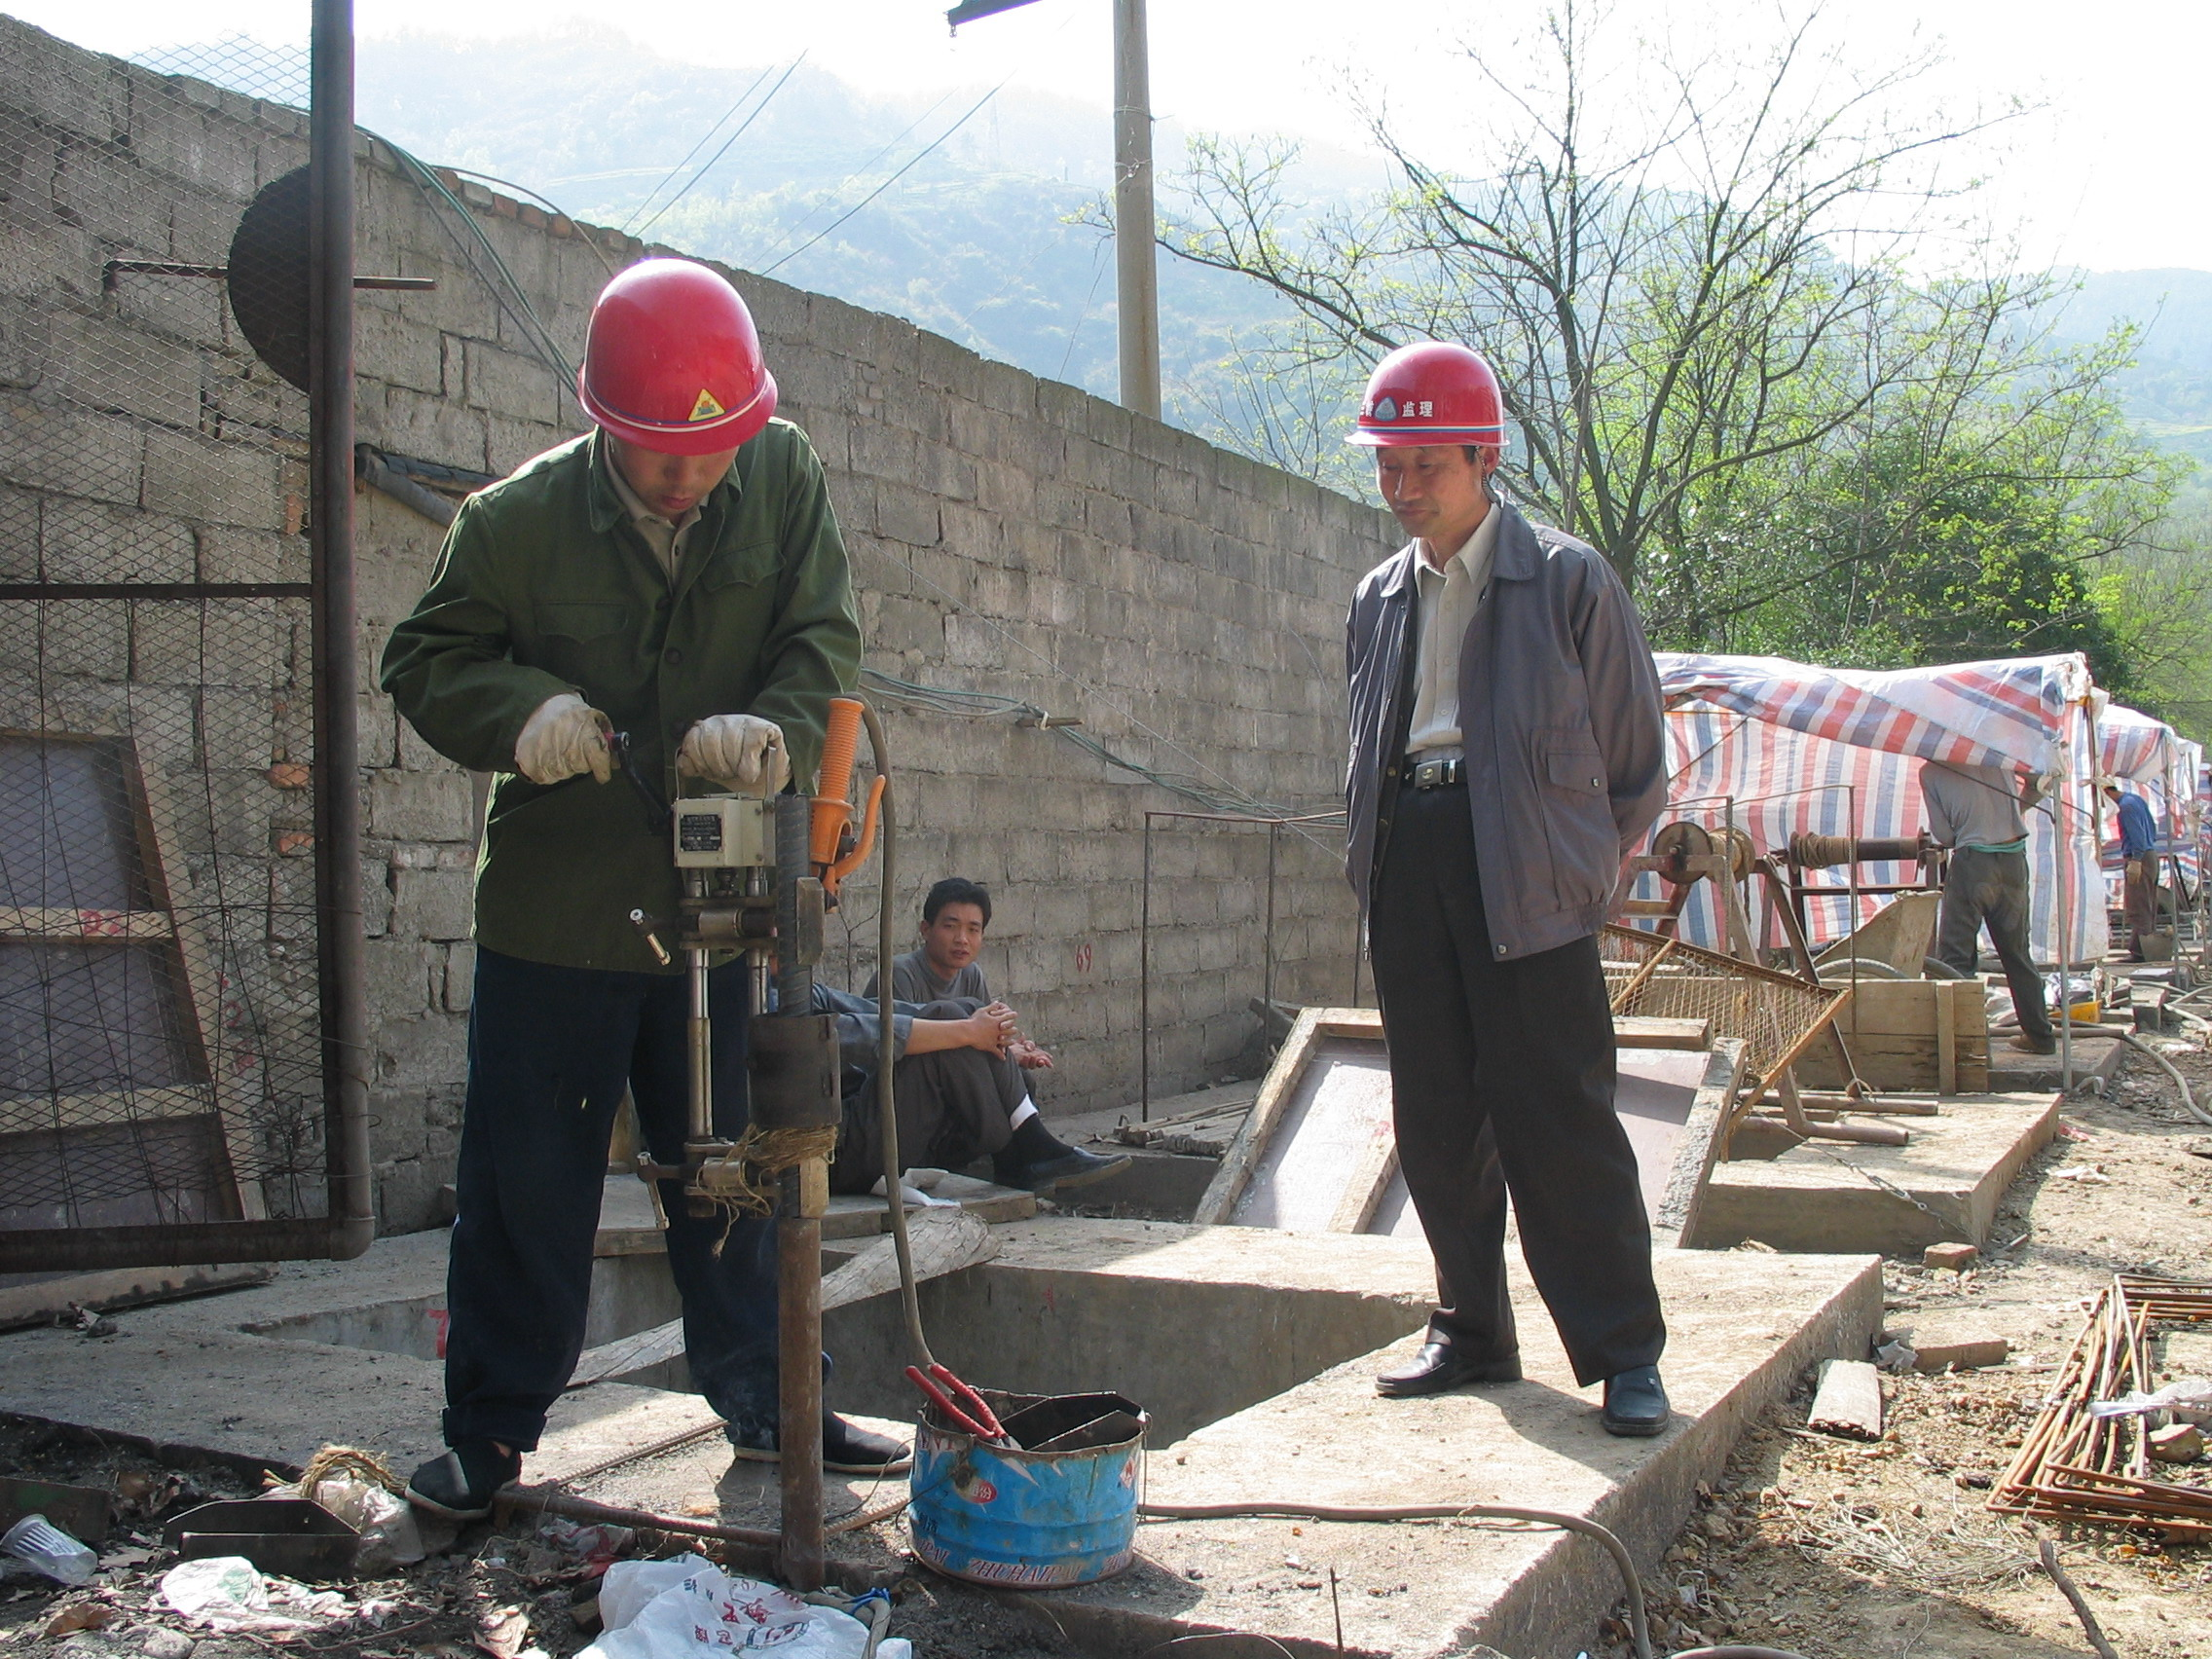
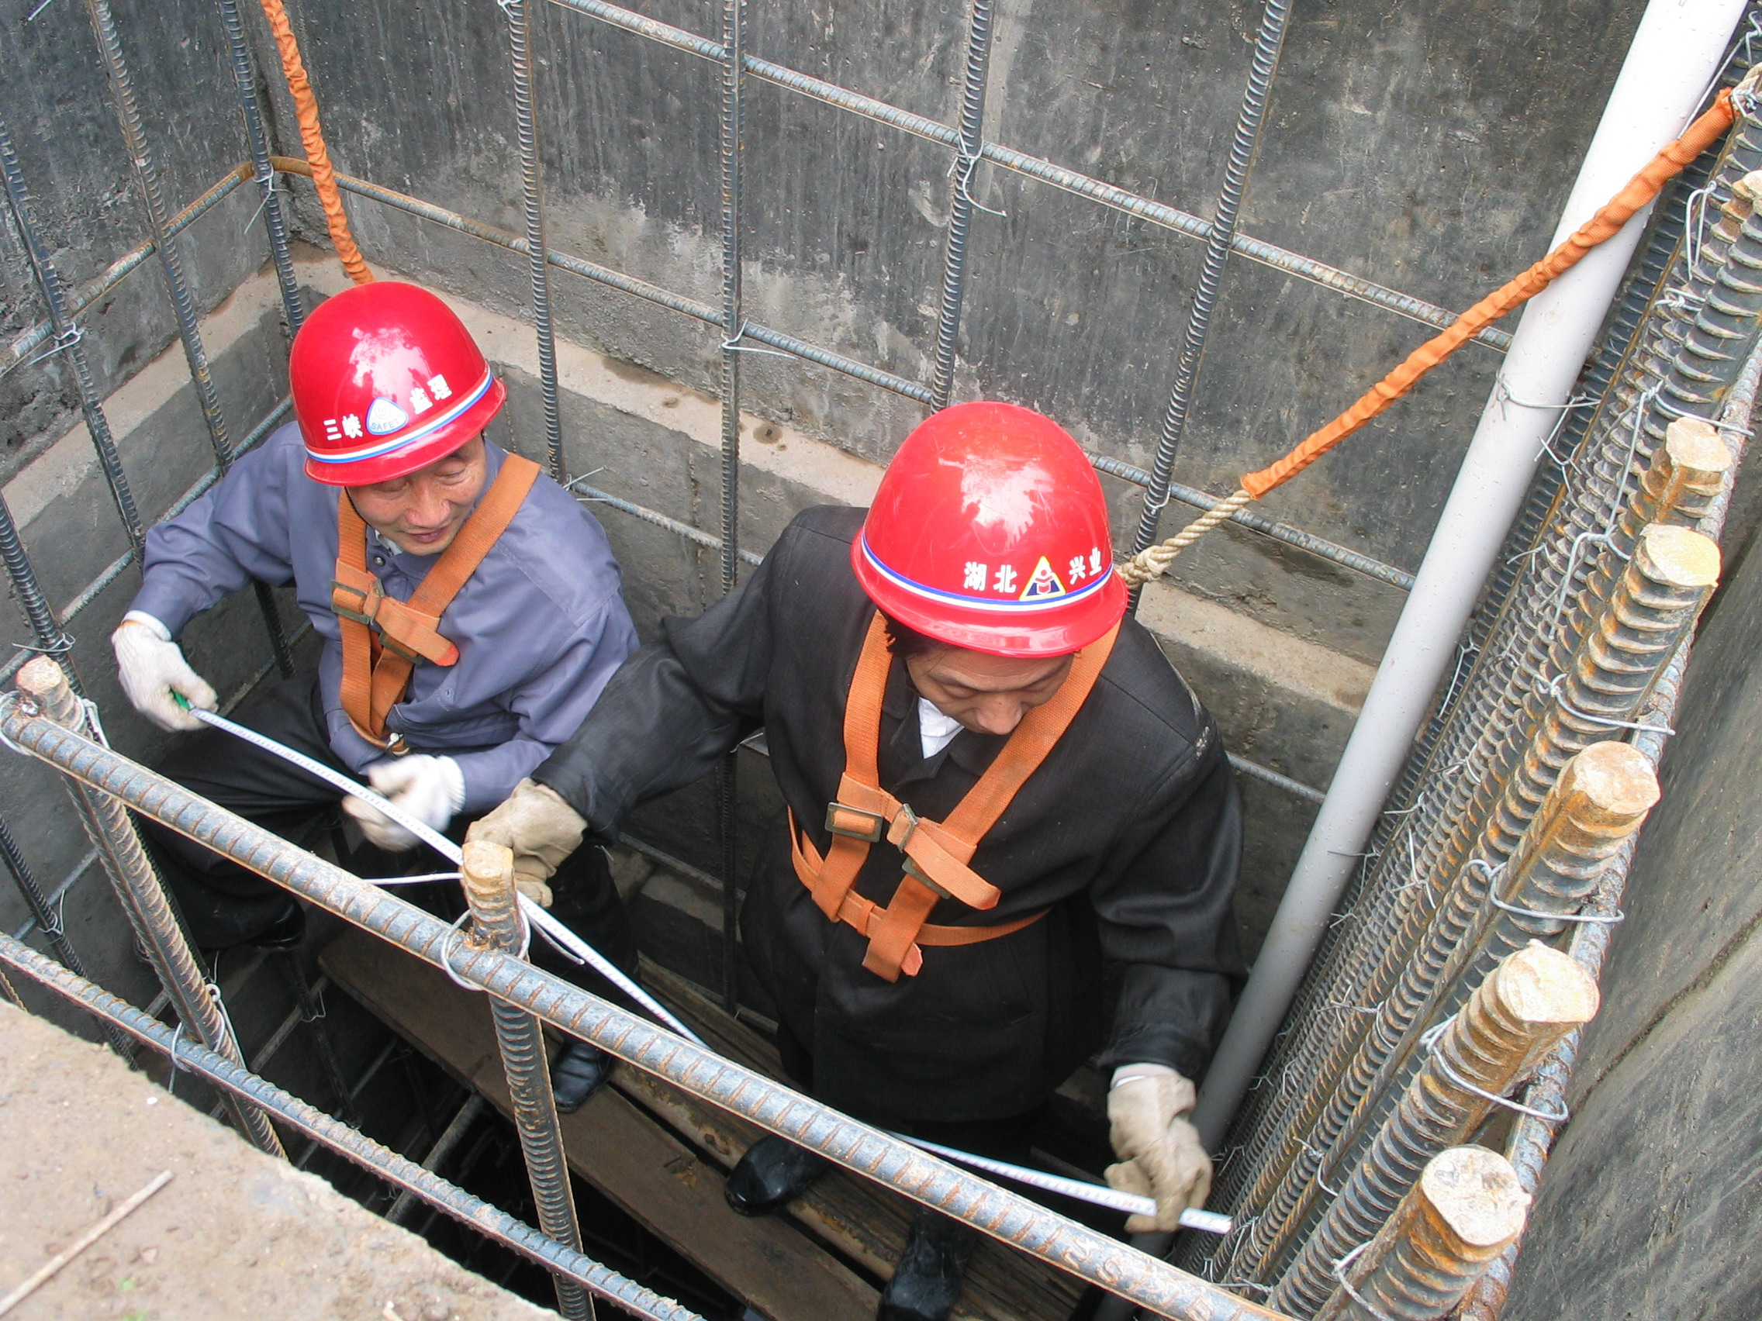

Slide 50
施工措施
抗滑桩
削方减载
锚索
格构护坡
挡土墙
排水

Slide 51
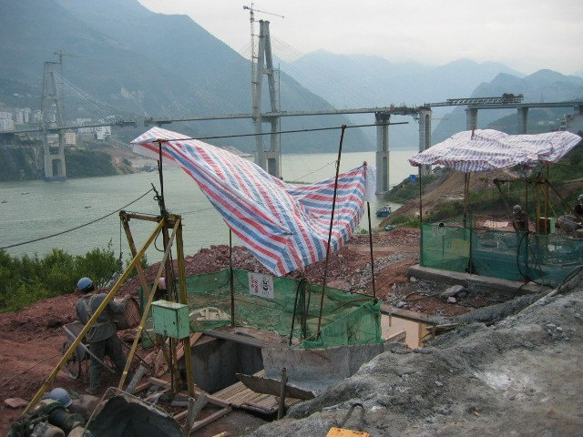
桩孔开挖

Slide 52
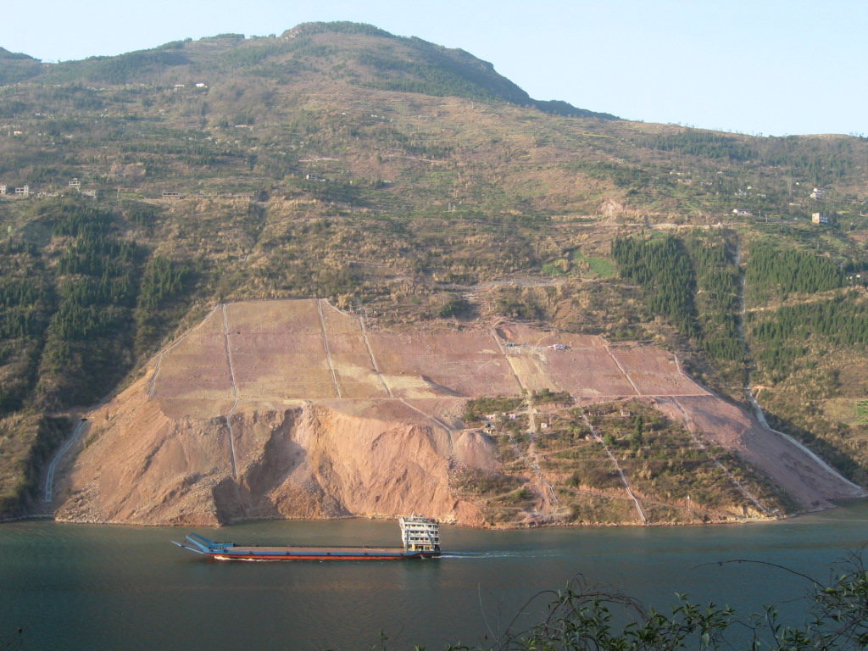
削方效果

Slide 53
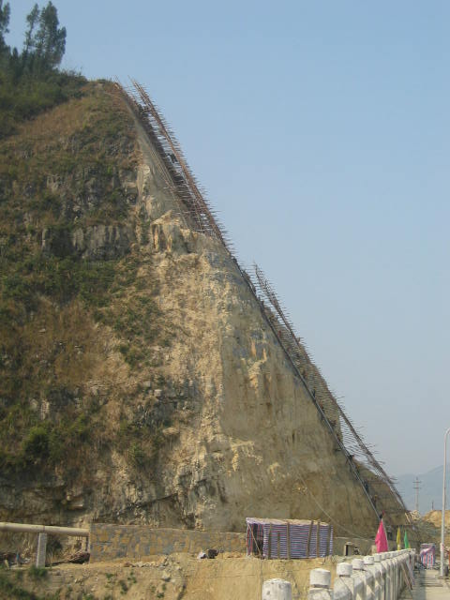
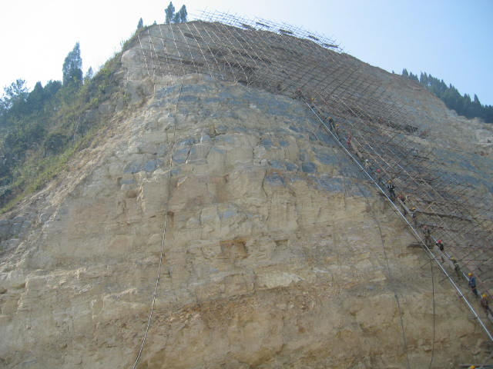
锚索平台

Slide 54
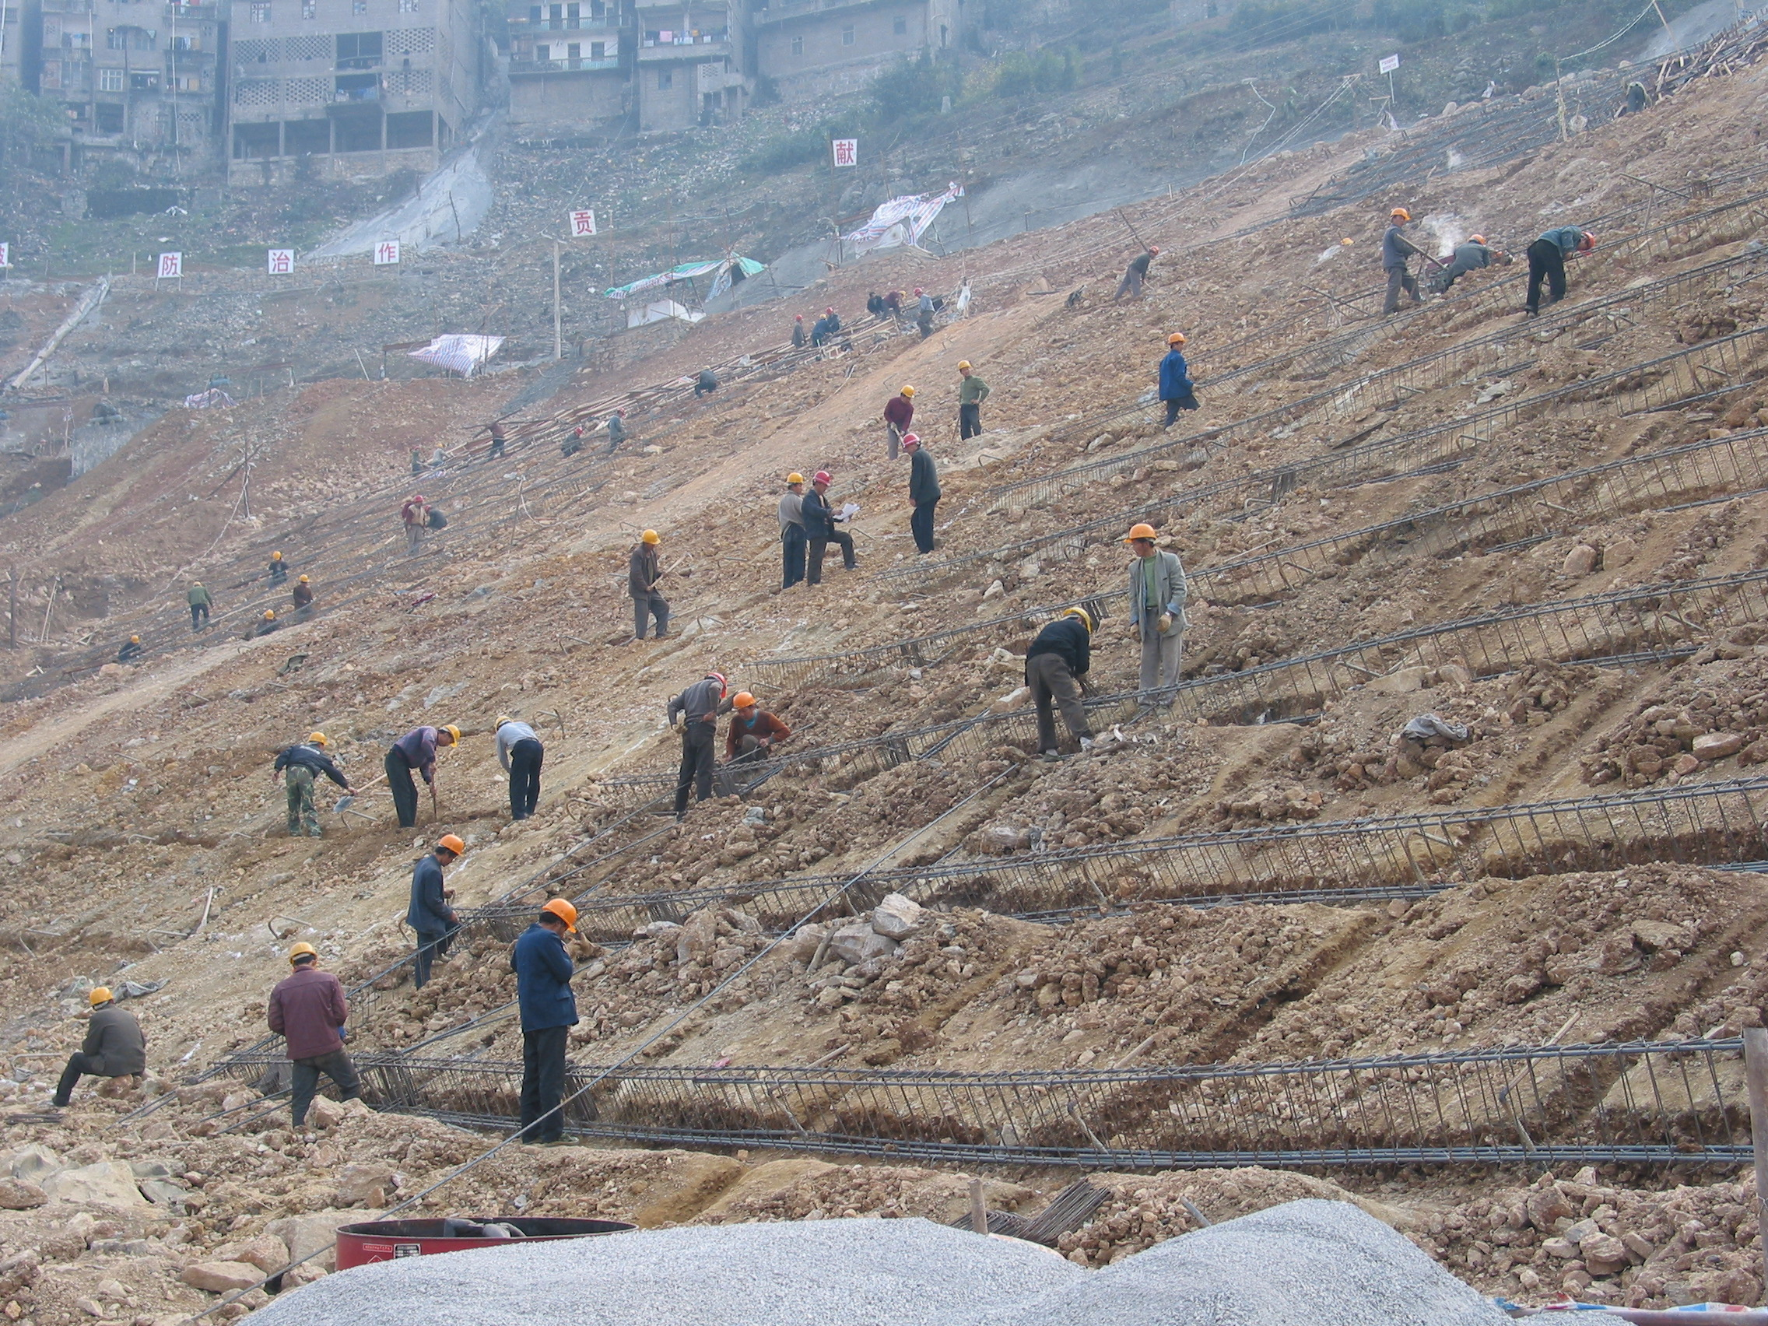
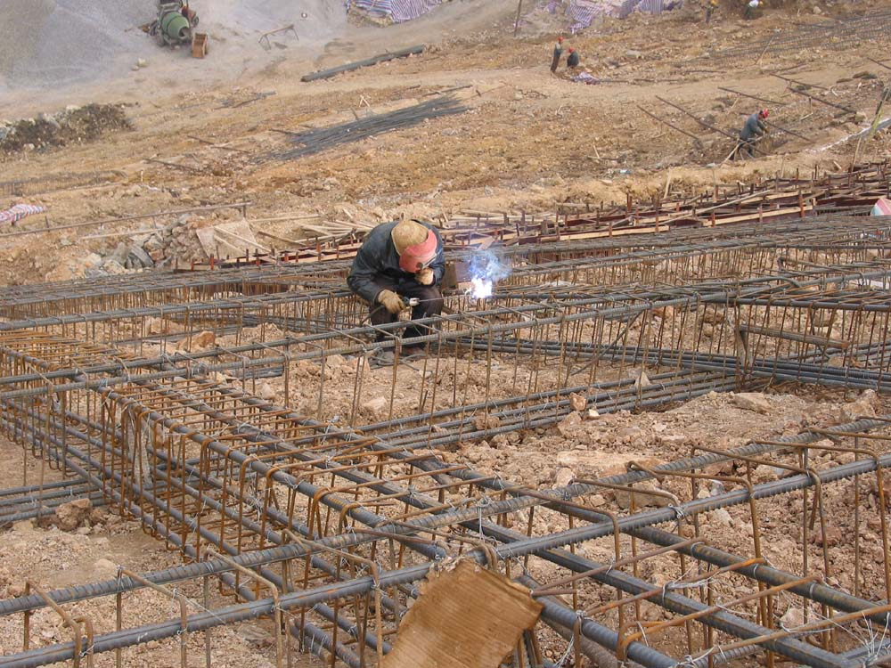
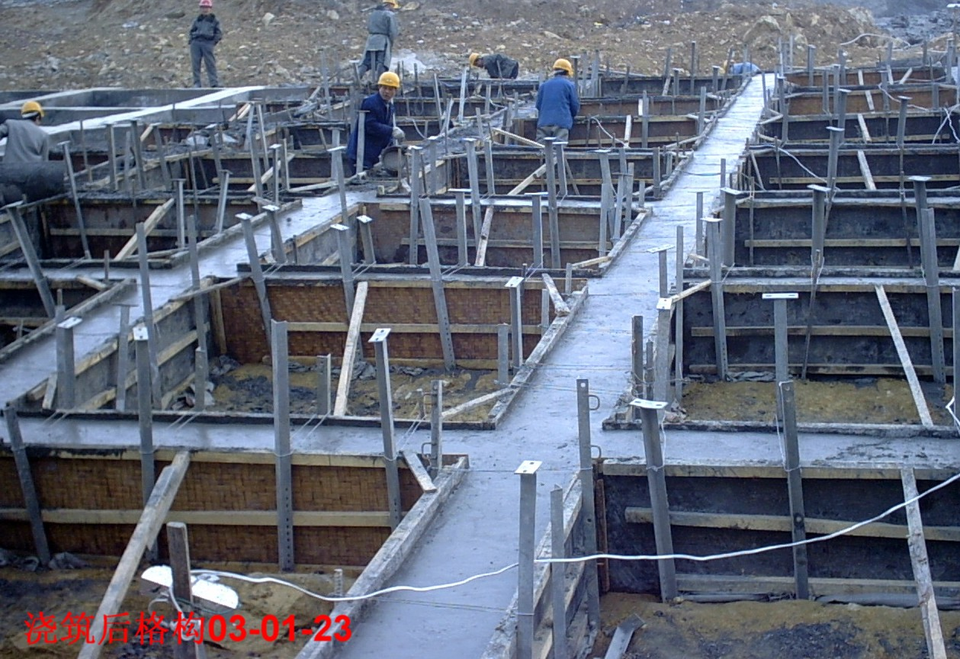
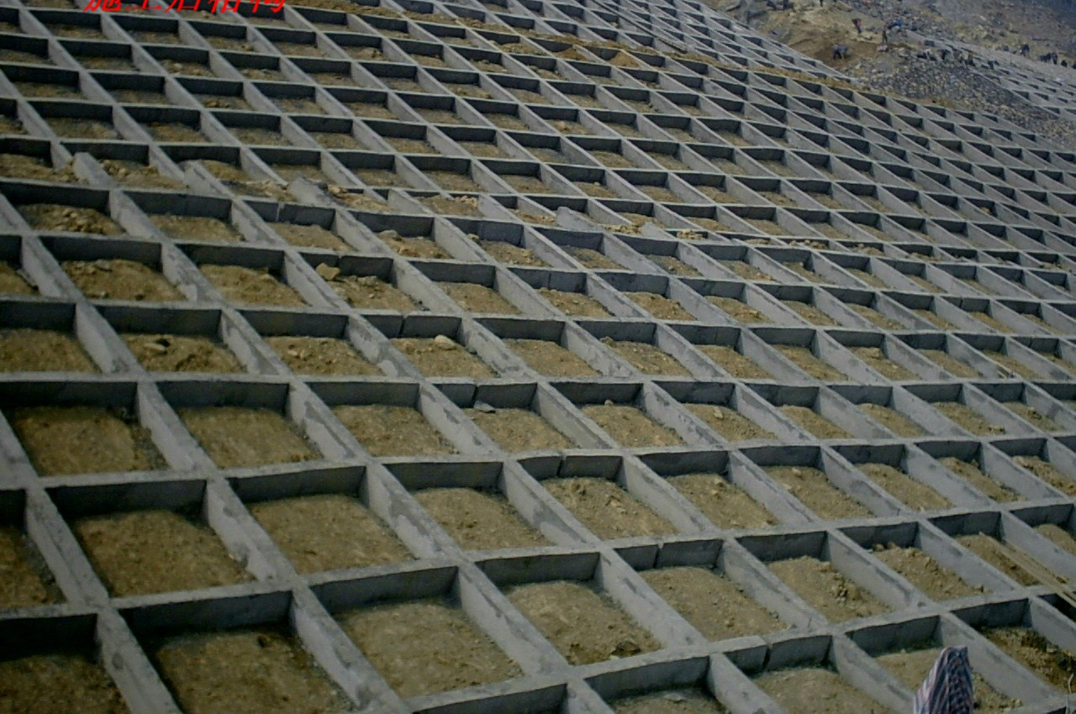
钢筋制安
开槽
浇注
黄土坡滑坡以锚杆为结点，施工3×3m间距格构工程：浇筑格构梁近10万米。

Slide 55
4、地质灾害勘察工作安全生产
—钻探为例
《岩土工程勘察安全标准》为国家标准，编号为GB/T50585—2019，自2019年8月1日起实施。原国家标准《岩土工程勘察安全规范》（GB50585—2010）同时废止。
《钻探施工安全技术规程》

Slide 56
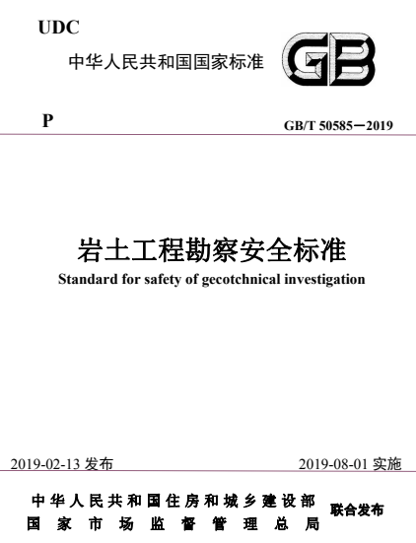
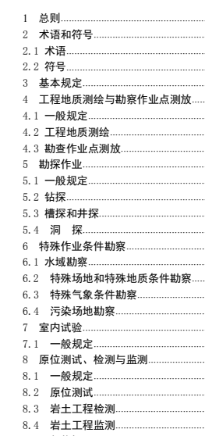
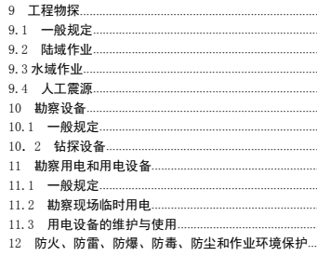
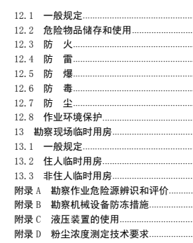

Slide 57
4.1《岩土工程勘察安全标准》
本标准的主要技术内容是:总则，术语和符号，基本规定，工程地质测绘与勘察作业点测放，勘探作业，特殊作业条件勘探，室内试验，原位测试、检测与监测，工程物探，勘察设备，勘察用电，安全防护和作业环境保护，勘察现场临时用房等

Slide 58
《岩土工程勘察安全标准》总则
1.0.1 为保障岩土工程勘察安全和从业人员的职业健康，保护勘察设备安全和作业环境。确保岩土工程勘察工作正常进行，制定本标准。
1.0.2 本标准适用于建设工程的岩土工程勘察作业安全与管理。
1.0.3 岩土工程勘察安全作业与管理除应符合本标准外，尚应符合国家现行有关标准的规定。

Slide 59
《岩土工程勘察安全标准》基本规定
3.0.2 勘察安全生产管理应符合下列规定：
1 建立安全生产管理机构，配备经安全生产培训考核合格的专职安全生产管理人员；
2 告知作业人员作业场所和工作岗位存在的危险源、安全生产防护措施和安全生产事故应急救援预案；作业人员在生产过程中应遵守安全生产操作规程；
3 定期进行安全生产检查，制定并实施安全生产事故应急救援预案，每年组织一次综合应急预案演练或专项应急预案演练。
4 对从业人员定期进行安全生产教育和安全生产操作技能培训，未经培训考核合格的作业人员不得上岗作业；
7 勘察作业前，应对危险源进行辨识和评价，危险源辨识和评价可按本标准附录 A 执行；危险源危险等级可分为轻微、一般、较大、重大、特大五级，编写勘察纲要时。应根据不同危险等级制定相应的安全生产防护措施；

Slide 60
附录 A 勘察作业危险源辨识和评价
A.0.1 勘察作业前，应根据勘察项目特点、场地条件、勘察方案、勘察手段等对作业过程中的危险源进行辨识。危险源辨识应包括下列作业条件（危险因素）：
1 作业现场地形、水文、气象条件，不良地质作用发育情况；
2 场地内及周边影响作业安全的地下建（构）筑物、各种地下管线、地下空洞、架空输电线路等环境条件；
3 临时用电条件、临时用电方案；
4 高度超过 2m 的高处作业；
5 工程物探方法或其他爆炸作业，危险物品的储存、运输和使用；
6 勘探设备安装、拆卸、搬迁和使用；
7 作业现场防火、防雷、防爆、防毒；
8 水域勘察作业、特殊场地条件；
9 其他专业性强、操作复杂，危险性大的作业环境和作业条件。

Slide 61
A.0.2 对辨识出的危险源进行危险性评价可采用直接判别和定量计算相结合的方法。评价结果应分为轻微危险、一般危险、较大危险、重大危险和特大危险，不同评价结果采取的安全生产防护措施应符合下列规定：
1 对评为轻微危险的作业条件，单位的安全生产责任制可达到控制目的时，可不采取专门控制措施；
2 对评为一般危险的作业条件，应认真履行单位安全生产责任制的各项有关规定，并应通过加强安全生产教育达到有效控制的目的；
3 对评为有较大危险的作业条件，应认真履行单位安全生产责任制的各项有关规定，并应采取对作业条件进行整改的措施；
4 对评为有重大危险的作业条件，除应采取改善作业条件措施外，尚应根据所辨识的危险源，制定相应的危险性控制措施和相应的应急救援预案；
5 对评为特大危险的作业条件，不得进行勘察作业，应调整勘察方案。

Slide 62
A.0.3 凡具备下列条件的危险源应判定为重大危险：
1 曾经发生过人身安全事故，且无有效的安全生产防护措施；
2 直接观察到可能导致危险发生，且无有效的安全生产防护措施；
3 违反安全操作规程，会导致人身伤亡事故。

Slide 63
《岩土工程勘察安全标准》钻探
5.2.1 钻塔上作业使用的工具应放人工具袋，不得从钻塔上向下抛掷物品。
5.2.2 升降作业应符合下列规定：
1 应先对升降作业时，作业人员不得徒手导引、触摸或拉拽卷扬机上的钢丝绳；
2 卷扬机操作人员与孔口或钻塔上作业人员应协调配合，按信号进行操作；
3 普通提引器起落钻具或钻杆时，提引器切口应朝下；
4 起落钻具时，作业人员不得徒手扶托钻杆底部或钻具刃口，不得在钻塔上进行与升降工序无关的作业；
5 使用垫叉或摘挂提引器时，不得徒手扶托垫叉或提引器底部；
6 当钻具或取土器处于悬吊状态时，不得徒手探摸、清理钻具和取土器内的岩土芯样；
7 钻杆不得竖立靠在“A”字形钻塔或三脚钻塔上；
8 跑钻时，不得抢插垫叉或强行抓抱钻具。

Slide 64
5.2.3 钻进作业应符合下列规定：
1 钻进水龙头与主动钻杆连接应牢固，转动应灵活；
2 当维修、安装和拆卸高压胶管、水龙头及调整回转器时.应关停钻机动力设备；
3 在扩孔、扫孔或岩溶地层钻进时，提引器应挂住主动钻杆控制钻具；
4 斜孔钻进应设置提引器导向装置；
5 当钻探停、待机或机械故障时.应将钻具提出钻孔或提升到孔壁稳定的孔段。

Slide 65
5.2.4 冲击钻进的钻具连接应牢固，重量不得超过钻机使用说明书的额定提升重量；活芯应灵活，锁具应紧固；钢丝绳与活套的轴线应保持一致。
5.2.5 孔内事故处理应符合下列规定：
1 当处理孔内事故作业时，非操作人员应撤离基台；
2 不得使用卷扬机、千斤顶、吊锤等同步处理孔内事故；
3 当使用钻机立轴油缸和卷扬机同步顶拔孔内事故钻具，立轴倒杆或卸荷时，应先卸去卷扬机负荷后再卸去立轴油缸负荷；
4 人力打吊锤应有专人统一指挥，不得边锤击边拧紧丝扣，不得徒手扶持锤垫、钻杆和打箍；
5 当人工反钻具时，作业人员不得处于扳钳扳杆或背扳钳扳杆回转范围内；不得使用链钳或管钳工具反孔内事故钻具；
6 当使用千斤顶处理孔内事故时，千斤顶应置于基台上，事故钻具上部应挂提引器；当回杆时，不得使用卷扬机吊紧被顶起的事故钻具，不得在水域勘探平台使用千斤顶处理孔内事故。

Slide 66
4.2《钻探施工安全技术规程》
钻探机场地基的修筑
钻探设备安装、拆卸、搬迁
升降钻具与钻进
孔内事故处理
机场安全防护设施
机场安全用电
机场防风、防火、防寒
钻探施工各岗位安全职责

Slide 67
钻探设备安装、拆卸、搬迁
第五条 钻塔安装与拆卸应遵守下列规定：
1、安装、拆卸钻塔前，应对钻塔构件、工具、绳索、挑杆和起落架等进行严格检查。
2、安装、拆卸钻塔应在安装队长或机长统一指挥下进行，作业人员要合理安排，严格按钻探操作规程进行作业，塔上塔下不得同时作业。
3、安装、拆卸钻塔时，起吊塔件使用的挑杆应有足够的强度。拆卸钻塔应从上而下逐层拆卸。
4、进入机场应按规定穿戴工作服、工作鞋、安全帽，不得赤脚或穿拖鞋，塔上作业应系好安全带，禁止穿带钉子或者硬底鞋上塔作业。
5、安、拆钻塔应铺设工作台板，塔板台板长度、厚度应符合安全要求。
6、夜间或5级以上大风、雷雨、雾、雪等天气禁止安装、拆卸钻塔作业。

Slide 68
第六条 钻架安装与拆卸应遵守下列规定：
1、起、放钻架，应在安装队长或机长统一指挥下，有秩序地进行。
2、竖立或放倒钻架前，应当埋牢地锚。
3、竖立或放下钻架时，作业人员应离开钻架起落范围，并应有专人控制绷绳。
4、钻架钢管材料应满足最大工作强度要求。
5、钻架腿之间应安装斜拉手，应在钻架腿连接处的外部套上钢管结箍加固。
6、起、放钻架，钻架外边缘与输电线路边缘之间的安全距离应符合表二的规定。

Slide 69
第七条 钻机设备安装应遵守下列规定：
1、各种机械安装应稳固、周正水平。
2、安装钻机时，井架天车轮前缘切点，钻机立轴中心与钻孔中心成一条直线，直线度范围±15毫米。
3、各种防护措施、安全装置应当齐全完好，外露的转动部位应设置可靠的防护罩或者防护栏杆。
4、电气设备应安装在干燥、清洁、通风良好的地方。

Slide 70
第八条 设备搬运应遵守下列规定：
1、机动车搬运设备时，应有专人指挥；人工装卸时，应有足够强度的跳板；用吊车或葫芦起吊时，钢丝绳、绳卡、挂勾及吊架腿应牢固。
2、多人抬动设备时，应有专人指挥，相互配合。
3、轻型钻机整体迁移时，应在平坦短距离地面上进行，并采取防倾斜措施。
4、禁止在高压线下和坡度超过15°坡上或凹凸不平和松软地面整体迁移钻机。
5、使用起重机械起吊钻机设备时，应遵守《起重机械安全规程》。

Slide 71
升降钻具与钻进
第九条 升降机的制动装置、离合装置、提引器、游动滑车、拧管机和拧卸工具等应灵活可靠。
第十条 使用钢丝绳应遵守下列规定：
1、钢丝绳安全系数应大于7。
2、提引器处于孔口时，升降机卷筒钢丝绳圈数不少于3圈。
3、钢丝绳固定连接应不少于3个；绳卡距绳头应大于钢丝绳直径的6倍。
4、钢丝绳应定期检查。变形、磨损、断丝钢丝绳应按《起重机械用钢丝绳检验和报废实用规范》（GB5972－1986）的规定报废。

Slide 72
第十一条 升降机，应平稳操作，严禁升降过程中用手触摸钢丝绳。
第十二条 提引器、提引钩，应有安全连锁装置；提落钻具或钻杆，提引器切口应朝下。
第十三条 钻具处于悬吊或倾斜状态时，禁止用手探摸悬吊钻具内的岩心或探视管内岩心。
第十四条 操作拧管机和插垫叉、扭叉，应由一个人操作；扭叉应有安全装置。
第十五条 发生跑钻时，禁止抱插垫叉或强行抓抱钻杆。
第十六条 开孔钻进时前，应对设备、安全防护设施、措施进行检查验收。

Slide 73
第十七条 机械转动时，禁止进行机器部件的擦洗、拆卸和维修；禁止跨越传动皮带、转动部位或从其上方传递物件；禁止戴手套挂皮带或打腊；禁止用铁器拨、卸、挂传动中皮带。
第十八条 钻进时，禁止用手扶持高压胶管或水龙头，修配高压胶管或水龙头时应停机。
第十九条 调整回转器、转盘时应停机检查，并将变速手把放在空档位置。
第二十条 转盘钻机钻进时，严禁转盘上站人。
第二十一条 扩孔、扫脱落岩心、扫孔或遇溶洞、松散复杂地层钻进时，应由机（班）长或熟练技工操作。

Slide 74
孔内事故的预防与处理
在钻孔施工过程中，由于种种原因，常常发生各种孔内故障而终断正常钻进，通常把这些故障统称为孔内故障。它首先耽误钻探进尺，推迟施工进度，影响地质材料和矿区储量报告的提交。如果处理不当，还会报废钻探工作量和管材，使钻探成本提高，严重时，还会损坏机器设备，造成人身伤亡事故等严重后果。
孔内事故的发生，一般有主观和客观两个方面的因素。

Slide 75
主观因素 主要指操作人员技术不熟练，技术措施不当以及违章作业等。例如，修理水泵时，未将钻具提离孔底一定高度，就容易发生埋钻和夹钻事故；在破碎地层钻进，使用泥浆不当，会加剧钻孔坍塌、掉块而造成卡钻、埋钻事故；硬质合金换钢粒钻进，以及下套管后采用钢粒钻进时，开始如不使用旧钻头、小钢粒，不减少投砂量和水量，就会造成卡钻事故等。
客观因素 主要指地质条件复杂和设备、管材质量不好等。例如，岩石节理裂隙发育、流砂、涌水等情况，会使钻孔坍塌、掉块和出现探头石；高岭土、绿泥石等塑性岩石常常遇水膨胀而使钻孔缩径；钻探设备、管材质量不好，也常常容易造成孔内事故。

Slide 76
根据孔内事故发生的具体原因及现象，可分为如下几种类型
埋钻事故：钻具在孔内被岩粉、钻粉沉埋或被孔壁坍塌物、流砂等埋住，不能转动，不能提升，也不能通水时，叫埋钻事故。
烧钻事故：在钻进过程中由于孔底冲洗液不足，钻头冷却不良，岩粉排除不畅，钻头与孔壁、岩心和岩粉摩擦产生高热，使钻头、孔壁岩层、岩心烧结为一体。此时冲洗液循环中止，钻具不能回转，也不能提动。
挤夹、卡钻事故：夹钻则是粗径钻具侧部在孔内被夹持住，既提不上来，又不能回转，而且冲洗液不能畅通，多数情况下又蹩水现象。卡钻往往是粗径钻具顶部在孔内卡住，提不上来，回转时有阻力，甚至发生蹩车和卡死，但一般能通水。
钻具折断、脱落和跑钻事故：钻具折断是指在钻进过程中，孔内钻杆、岩心管和各种接头的折断。钻具脱落事故是指钻具的各连接部份丝扣的滑扣，如钻杆与接头脱扣，岩心管与钻头脱节等事故。跑钻，是指起下钻过程中，钻具掉落孔内的事故。
工具、物件落入事故；
套管事故：套管柱偏斜、下跑、脱节、错动、折断、卡夹等

Slide 77
孔内事故处理
第二十二条 孔内事故处理前，应全面检查钻塔（钻架）构件、天车、游动滑车、钢丝绳、绳卡、提引器、吊钩、地脚螺丝、仪器、仪表等。
第二十三条 孔内事故处理时，应由机（班）长或熟练技工操作，并设专人指挥；除直接操作人员外，其他人员应撤离。
第二十四条 禁止同时使用升降机、千斤顶或吊锤起拔孔内事故钻具。
第二十五条 禁止超设备限定负荷强行起拔孔内事故钻具。
第二十六条 打吊锤时，吊锤下部钻杆处应安装冲击把手或其他限位装置，禁止手扶、握钻杆或打箍；人力拉绳打吊锤时，应统一指挥。

Slide 78
第二十七条 使用千斤顶回杆时，禁止使用升降机提吊被顶起的事故钻具。
第二十八条 人工反钻具，扳杆回转范围内严禁站人；禁止使用链钳、管钳工具反事故钻具。
第二十九条 反转钻机反钻具应采取低速慢转。
第三十条 使用钢丝绳反管钻具连接物体应牢固可靠。
第三十一条 钻孔爆破应遵守下列规定：
1、下爆破筒前，应进行孔径、孔深、偏斜度探测。
2、向钻孔内送药包时，应慢速下放。
3、爆破前应确定爆破危险边界，并做好爆破警戒工作。

Slide 79
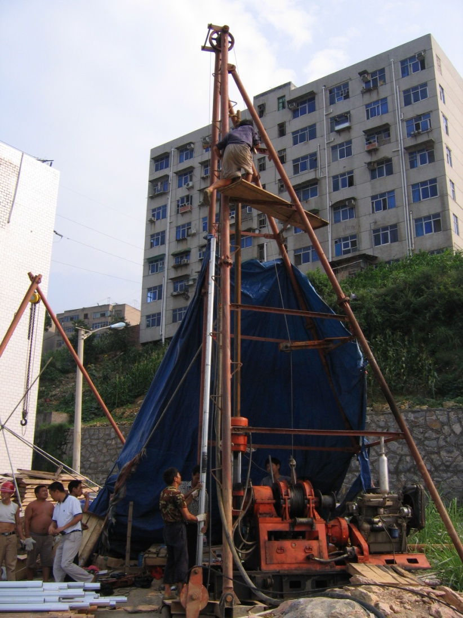
4. 3钻探施工危险源辨识

Slide 80
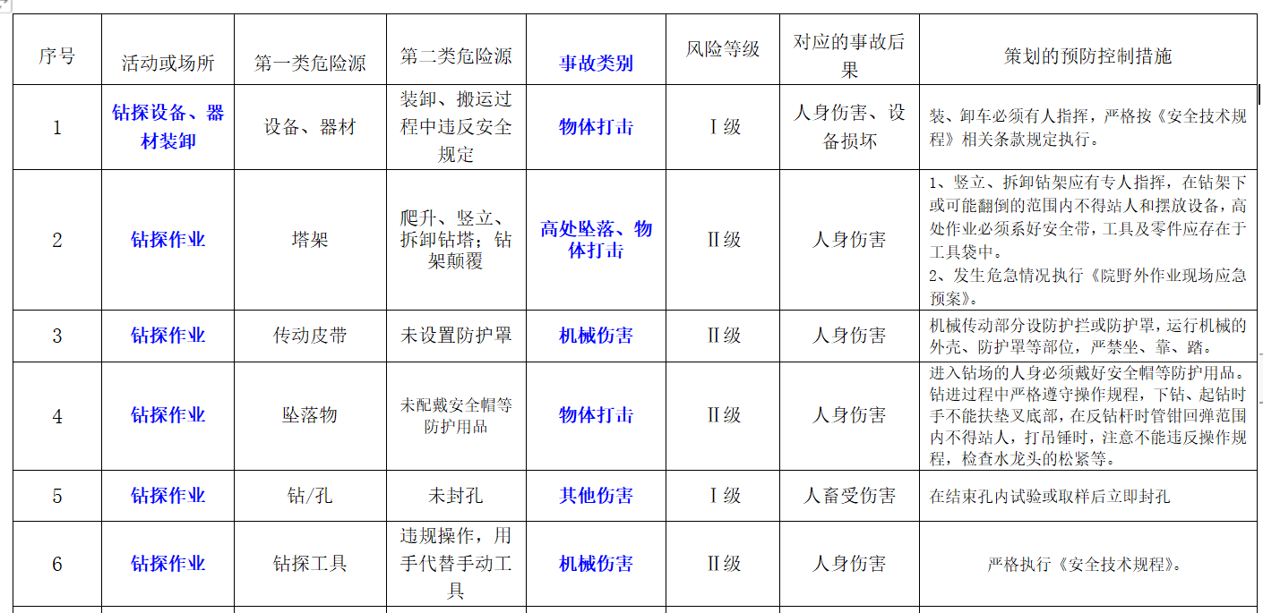
野外钻探作业危险源辨识、风险评价

Slide 81
5、地质灾害治理工程施工安全生产
—滑坡治理施工为例
T／CAGHP 020—2018地质灾害治理工程施工组织设计规范
《 DB37/T 3658-2019 地质灾害治理工程施工技术规范 》（山东）
重庆市地质灾害治理工程施工技术指南

Slide 82
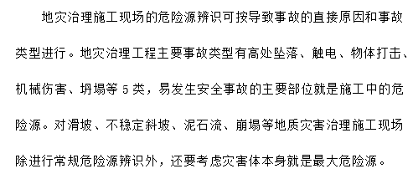
地质灾害治理施工现场危险源辨识

Slide 83
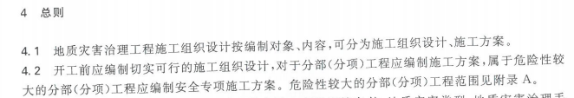
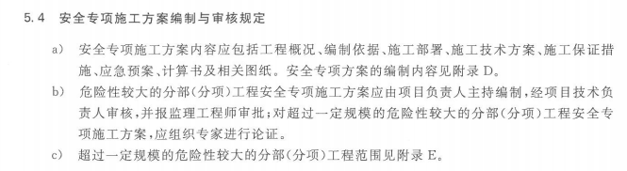
5.1 T／CAGHP 020—2018地质灾害治理工程施工组织设计规范（试行）

Slide 84
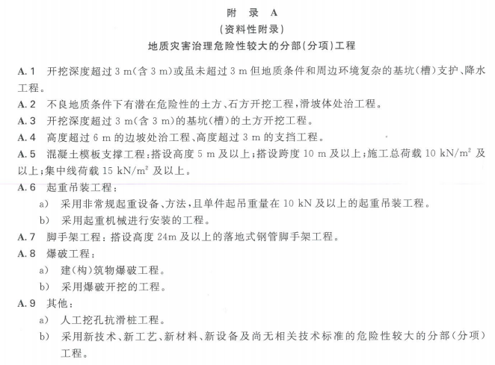

Slide 85
施工特点、难点分析
5.2 抗滑桩安全施工专项方案
1、工程量大、工期紧、任务重
2、作业空间窄小、施工难度大
3、施工作业现场地形复杂，安全隐患大
4、施工机具简单，但种类繁多，易造成伤害.
5、地下水位浅、水量大
6、雨季施工困难
7、安全文明施工实施困难

Slide 86
桩孔开挖

Slide 87
危险源识别
序号 | 危险源名录 | 可能造成的事故/伤害 | 危险源形成原因 | 风险评价 | 责任人 | 施工阶段
一 | 孔洞临边坠落 | 高处坠落 | 地面作业人员或过往人员不慎坠入桩孔中，孔内作业人员在上下孔过程中失稳坠落孔称底 | 一般 | XXXX | 人工挖孔
二 | 坍塌 | 孔壁、滑坡坍塌伤人 | 孔壁没有护壁设施，或未按土质情况采取防防流砂、通泥措施，孔壁坍塌掩埋孔底作业人员，坡顶长时间受雨水冲刷，大量向滑坡渗透 | 一般 | XXXX | 人工挖孔

Slide 88
序号 | 危险源名录 | 可能造成的事故/伤害 | 危险源形成原因 | 风险评价 | 责任人 | 施工阶段
三 | 缺氧、有毒气体 | 昏倒、中毒窒息 | 缺氧：标准空气中氧气量的体积比为，体积比低于18%时为缺氧，体积比低于12%时为严重缺氧，空气的氧气体积比低于6%时为致命缺氧。有毒气体：C0、SO2、H2S或其他有毒气体 | 重大 | XXXX | 人工挖孔
四 | 淹溺 | 淹溺、淹埋伤人 | 遇有流砂或涌泥，或地下水位高、压力大在，孔内瞬间大量涌水，突降点阵暴雨，大量雨水回灌，孔内作业人员被淹没、淹埋 | 一般 | XXXX | 人工挖孔

Slide 89
序号 | 危险源名录 | 可能造成的事故/伤害 | 危险源形成原因 | 风险评价 | 责任人 | 施工阶段
五 | 高空物体打击 | 坠落物 砸保伤人 | 地面物体掉入桩孔内，孔中升降中的工器具掉下，吊桶废渣掉下，或绳索断裂、吊桶脱钩下击孔底作业人员，坡顶浮石落下、脚手架倒塌伤及下部作业人员 | 一般 | XXXX | 人工挖孔
六 | 施工用电 | 触电 | 人工挖孔及上部滑坡防护作业施工机具中有部分电动机具和照明设施，因漏电造成作业人员触电 | 重大 | XXXX | 人工挖孔

Slide 90
抗滑桩施工危险源应对措施表
序号 | 危险源名录 | 可能造成的事故/伤害 | 控制措施 | 风险评价 | 责任人 | 施工阶段
一 | 孔洞临边坠落 | 高处坠落 | 设置防护栏杆，警戒线，井口设置安全盖板，作业人员上下孔过程中系安全绳 | 一般 | XXXX | 人工挖孔
二 | 坍塌 | 孔壁、滑坡坍塌伤人 | 确保护壁质量，严格按护壁配筋图施工，根据不同土层，采取有效的安全措施了，滑坡开挖后应及时施工，下雨时要进行封水处理，及时完善排水系统 | 一般 | XXXX | 人工挖孔

Slide 91
序号 | 危险源名录 | 可能造成的事故/伤害 | 控制措施 | 风险评价 | 责任人 | 施工阶段
三 | 缺氧、有毒气体 | 昏倒、中毒窒息 | 活体实验、抽风、排风， | 重大 | XXXX | 人工挖孔
四 | 淹溺 | 淹溺、淹埋伤人 | 充分了解掌握地质资料，对易出流砂、涌泥及地下水丰富的地段采取有效的防范措施 | 一般 | XXXX | 人工挖孔
五 | 高空物体打击 | 物体打击 | 井口设置安全盖板，井内设置半扇活动盖板，每天检查绳索、吊桶脱钩是否安全可靠，上部作业面脚手架搭设要稳固，不得乱扔，物件 | 一般 | XXXX | 人工挖孔

Slide 92
序号 | 危险源名录 | 可能造成的事故/伤害 | 控制措施 | 风险评价 | 责任人 | 施工阶段
六 | 施工用电 | 触电 | 采用新线，架空线路，设置保护接零接地，设置漏电保护器装置 | 重大 | XXXX | 人工挖孔

Slide 93
5.3 高边坡施工安全
高边坡定义
1、高边坡是指土质边坡高度大于15m岩质边坡高度大于30m，高边坡受到各种不稳定因素的影响,成为滑坡、崩塌等地质灾害和工程事故的多发地段。（来源《GB 50330－2002 建筑边坡工程技术规范》）
2、常见防护方式：浆砌防护或混凝土护面墙、窗孔式或拱架式、土钉墙、喷锚防护、锚杆和锚索框架梁、植物防护和柔性防护。

Slide 94
钢筋制安
开槽
浇注
黄土坡滑坡以锚杆为结点，施工3×3m间距格构工程：浇筑格构梁近10万米。

Slide 95
锚索平台

Slide 96
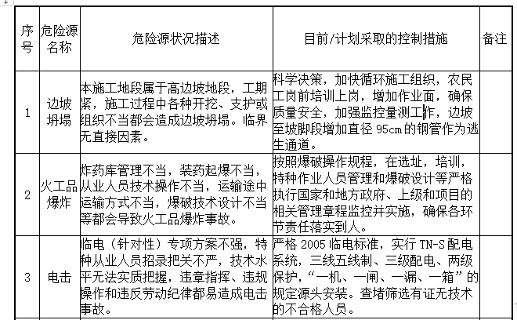
高边坡施工危险源分析及预防控制措施

Slide 97
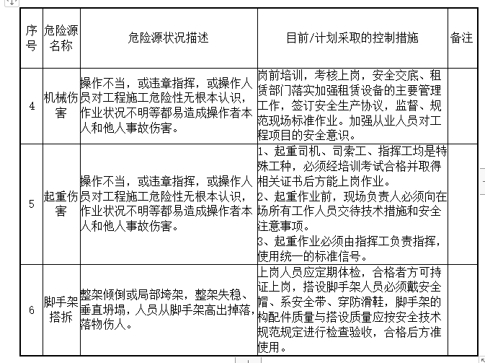

Slide 98
高边坡开挖施工安全要点
1．边坡开挖必须按自上而下的顺序放坡进行，严禁采用挖空底脚的操作方法。
2．多级边坡开挖时应采取挖一级护一级的方法，防止裸露开挖面因雨水等原因引起崩塌等事故发生。
3．开挖作业应与装运作业相互错开，严禁上下双重作业。
4．边坡开挖中如遇地下水涌出，应先排水，后开挖。

Slide 99
高边坡开挖施工安全要点
5．边坡上有松动的石块必须及时清除，严禁在危石下方作业、休息和存放机具。
6．设有支挡工程的地质不良地段，在考虑分段开挖的同时，应分段修建支挡工程。
7．高边坡和滑坡治理要落实安全员值班制度，加强现场观察和观测，现场指挥安全施工。

Slide 100
高边坡开挖施工安全要点
8．施工中应对山体稳定情况经常进行检查，每天开工、收工前要对坡面、坡顶附近进行检查。如发现有裂缝、塌方的迹象时，应暂停施工，撤出作业人员，并报上级处理。
9．滑坡地段的开挖，应从滑坡体两侧向中部自上而下进行，严禁全面拉槽开挖。开挖挡墙基坑也应从滑坡体两侧向中部分段跳槽进行，并加强支撑，及时砌筑和回填墙背，严防塌方。

Slide 101
高边坡开挖施工安全要点
10．爆破作业时，个别飞散物对人员的安全距离要符合规范和设计要求。
11．大型爆破必须按审批的爆破设计书，在征得当地县（市）以上公安部门同意后，由成立的现场指挥机构组织人员实施。
12．大型爆破的安全距离，除考虑个别飞散物的因素外，尚应考虑因爆破引起地震及冲击波对人员、设施及建筑物的影响，按规定经计算后确定安全距离。

Slide 102
高边坡开挖施工安全要点
13．边坡防护作业，必须搭设牢固的脚手架。
14．砌筑挡墙时，坡脚下严禁站人。
15．严格按照设计堆放弃渣，严禁将弃渣随意倾倒河道，防止弃渣堵塞河道引起洪水灾害。

Slide 103


谢 谢！

